Slide 1


Всё для фронта, всё для Победы

Slide 2
Данная публикация документов является продолжением публикаций 2022 и 2023 годов
«1941 год. Начало тяжёлых испытаний…»,
«1942 год. Год тяжёлых потерь и надежд на победу…»

Slide 4
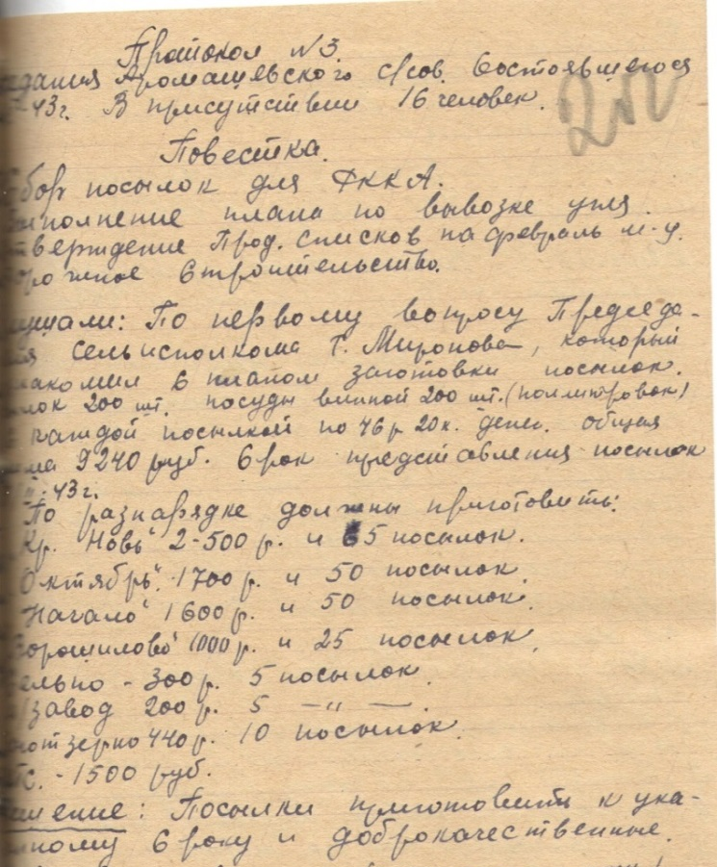
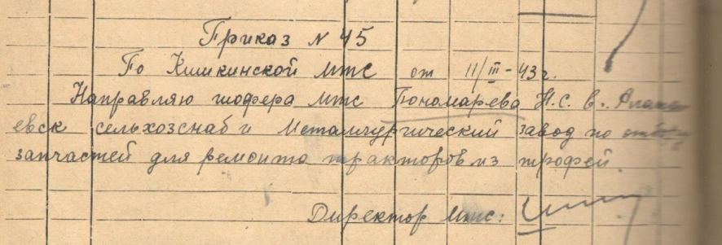
В январе 1943 года завершается Сталинградская битва. Стратегическая инициатива переходит к Красной Армии.
Разбитая немецкая техника начинает поступать на Алапаевский металлургический завод для переплавки.
Работники МТС разбирали трофейную технику на запчасти, которые можно было использовать для ремонта тракторов.
В сёлах района продолжалась работа по сбору посылок для бойцов Рабоче – Крестьянской Красной армии (РККА) и каждый колхоз получал разнарядку на количество посылок
Приказ по Кишкинской МТС
от 11 марта 1943 года № 45
Рукопись. Копия
Архивный отдел Администрации МО Алапаевское
Ф. 32. Оп.1- л. Д. 3. Л. 69 об.
Протокол заседания Арамашевского сельского Совета депутатов трудящихся от 28 января 1943 года № 3
Рукопись. Копия
Архивный отдел Администрации МО Алапаевское
Ф. 121. Оп.1. Д. 1. Л. 202

Slide 5
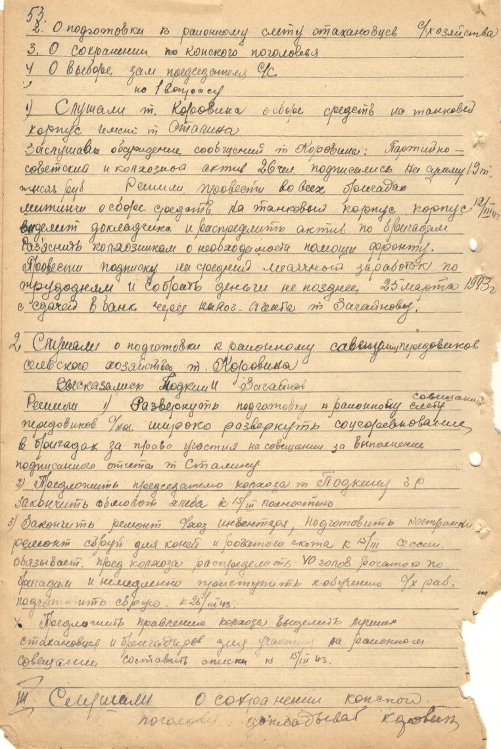
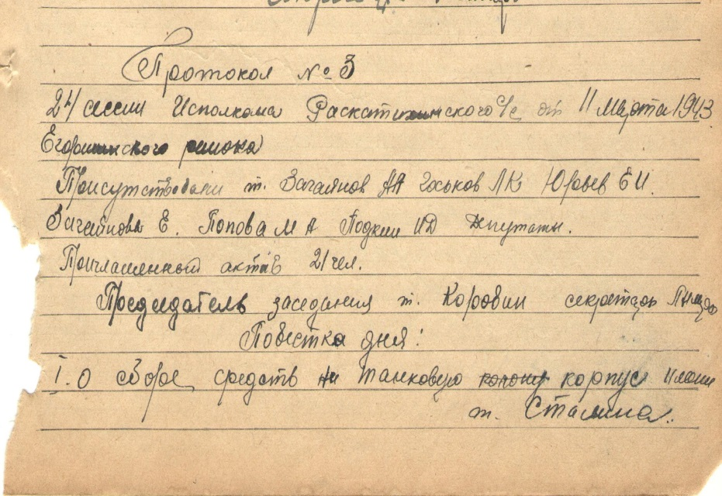
На Урале начинается сбор средств на танковый корпус и запись добровольцев
Протокол заседания исполкома Раскатихинского сельского
Совета депутатов трудящихся от 11 марта 1943 года № 3
Рукопись. Копия
Архивный отдел Администрации МО Алапаевское
Ф. 101. Оп.1. Д. 7. Л. 27, 27 об..

Slide 6
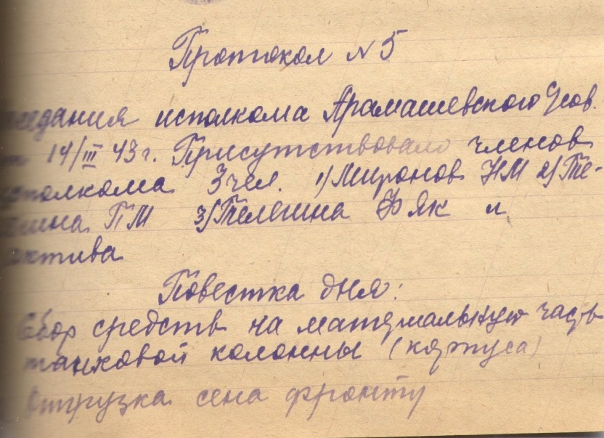
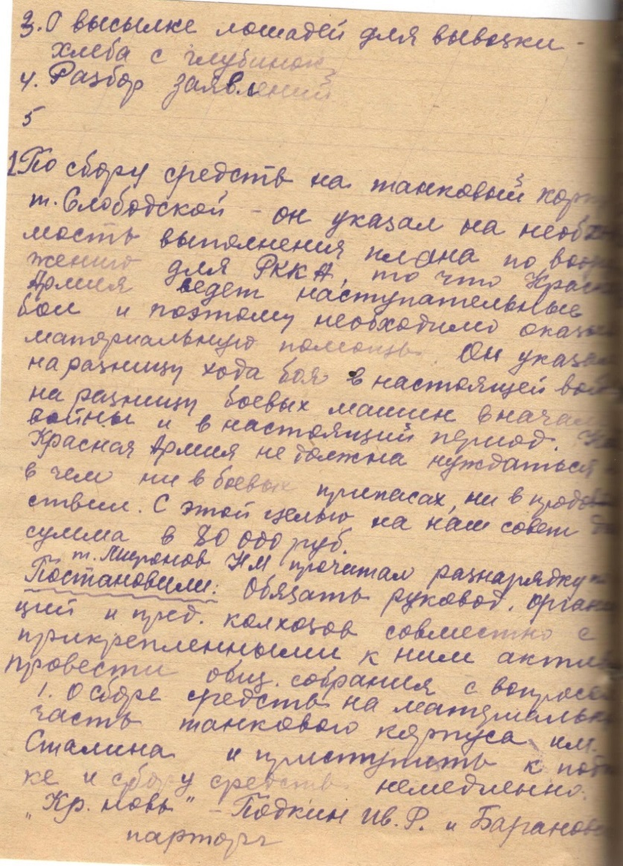
Приказом НКО от 11 марта 1943 года танковому корпусу присвоено наименование
30-й Уральский добровольческий танковый корпус
Протокол № 5 заседания исполкома Арамашевского сельского
Совета депутатов трудящихся от 14 марта 1943 года № 5
Рукопись. Копия
Архивный отдел Администрации МО Алапаевское
Ф. 121. Оп.1. Д. 1. Л. 204, 205

Slide 7
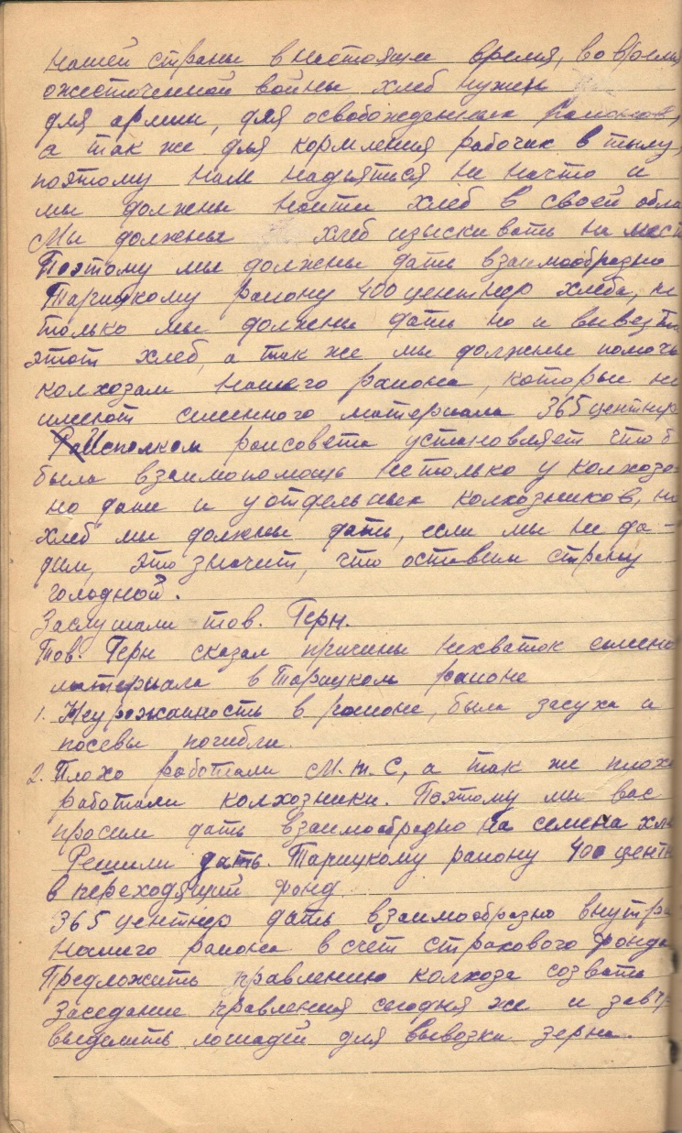
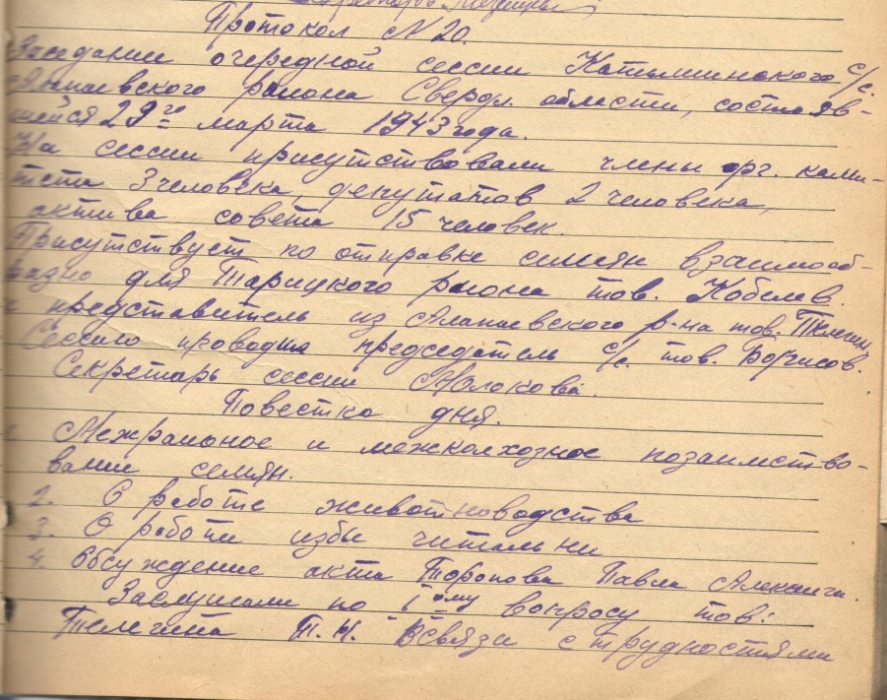
В колхозах района начинается подготовка к весеннему севу.
Хлеб нужен был для солдат на фронте и рабочих в тылу.
Колхозы Катышинского сельсовета передали 400 центнеров зерна колхозам Талицкого района, оставшимся без семян из-за засухи
Протокол сессии Катышинского сельского
Совета депутатов трудящихся от 29 марта 1943 года № 20
Рукопись. Копия
Архивный отдел Администрации МО Алапаевское
Ф. 121. Оп.1. Д. 6. Л. 12,12 об.

Slide 8
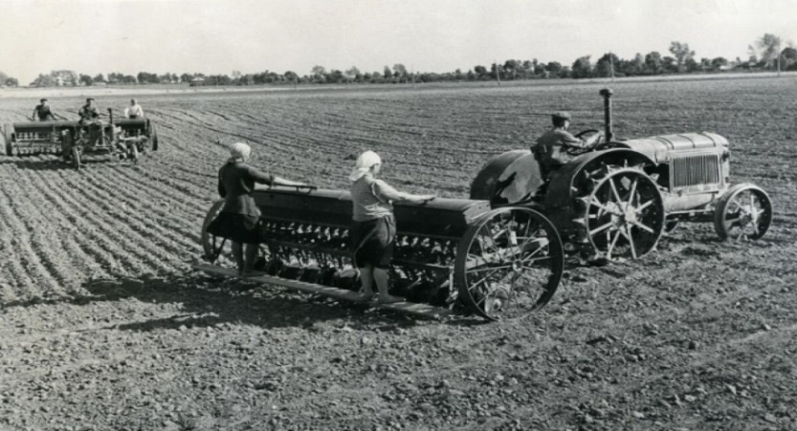
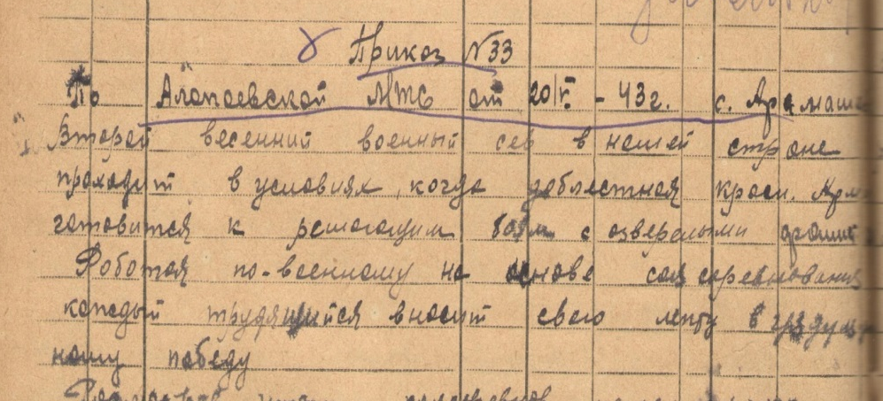
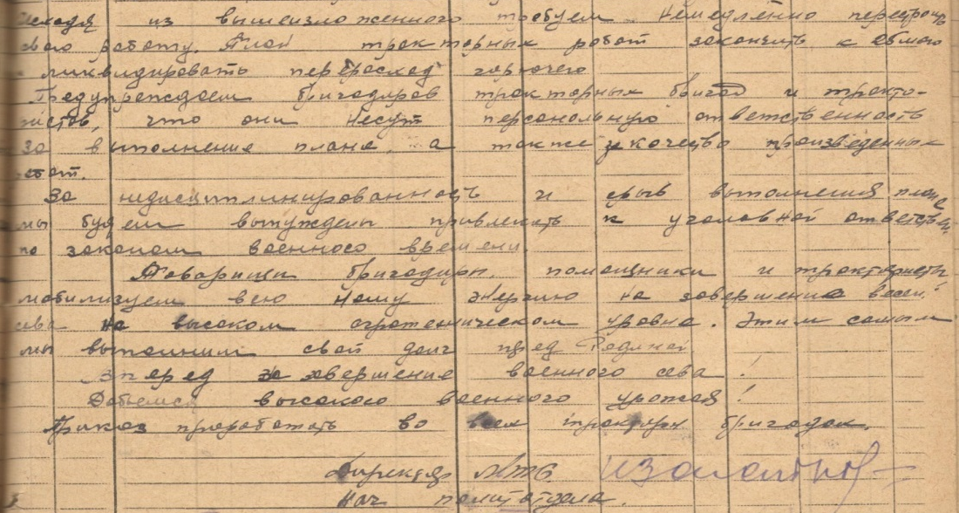
«Второй весенний военный» сев проводился на основе соц. соревнований.
Работа всех и каждого рассматривалась как вклад в общую грядущую победу
Приказ по Алапаевской МТС от 20 мая 1943 года № 33.
Рукопись. Копия
Архивный отдел Администрации МО Алапаевское
Ф. 87. Оп.1- л. Д.18 . Л. 56 об., 57.

Slide 9
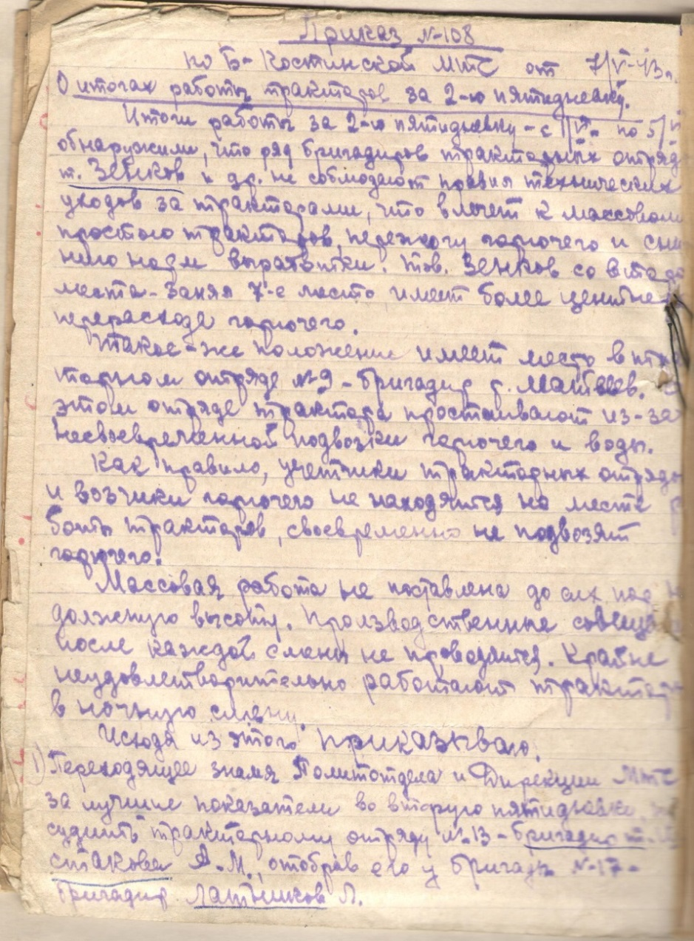
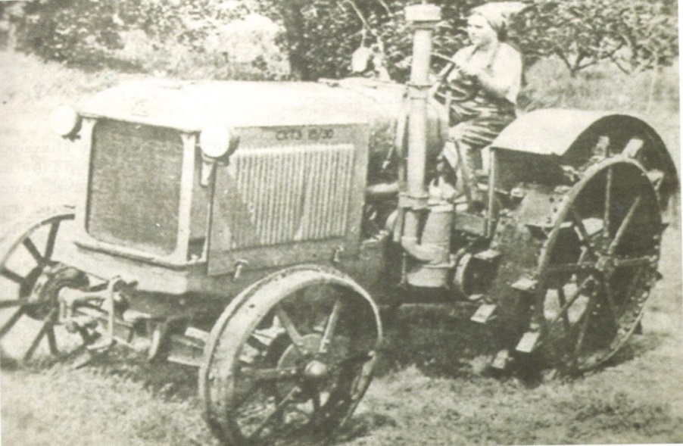
Итоги соц. соревнования подводились каждые 5 дней. Показателями были выполнение плана по вспашке земли и экономии горючего.
Работа на тракторах была тяжелой.
Победителям вручалось переходящее Красное знамя
Трактористка Монастырской МТС Е.Р. Черепанова.
Фото из книги «Живём на Урале» Алапаевск, 2015 год, с. 57
Приказ по Больше - Костинской МТС
от 7 мая 1943 года № 108
Рукопись. Копия
Архивный отдел Администрация МО Алапаевское
Ф. 88. Оп.1- л. Д.6 . Л. 13 об.

Slide 10
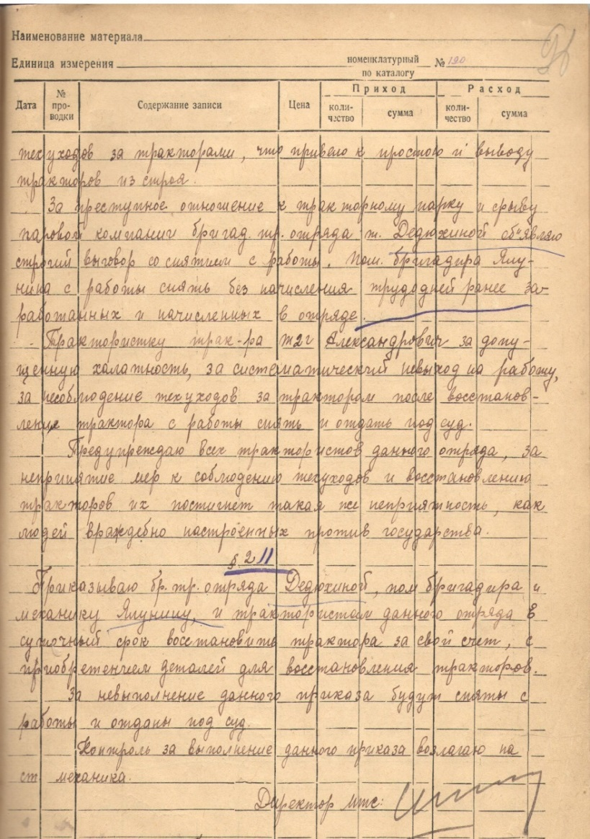
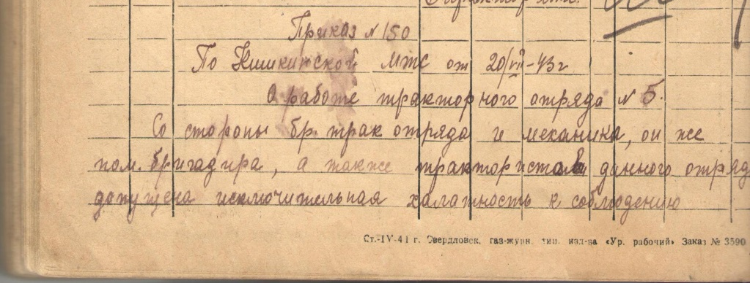
За систематическое невыполнение плана и срыв посевной
работников МТС могли «отдать под суд»
Приказ по Кишкинской МТС от 20 июля 1943 года № 150
Рукопись. Копия
Архивный отдел Администрации МО Алапаевское
Ф. 32. Оп.1- л. Д.3 . Л. Л. 95 об., 96

Slide 11
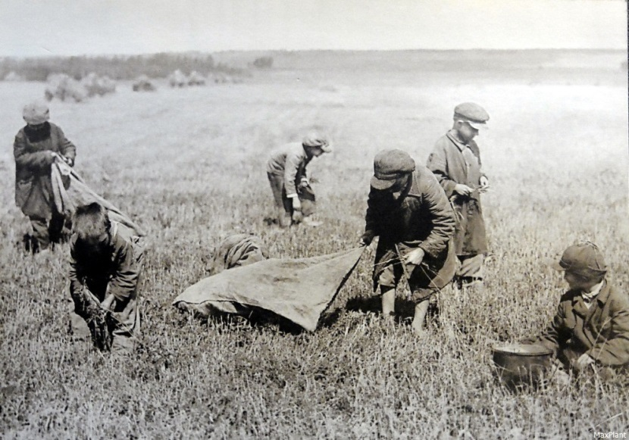
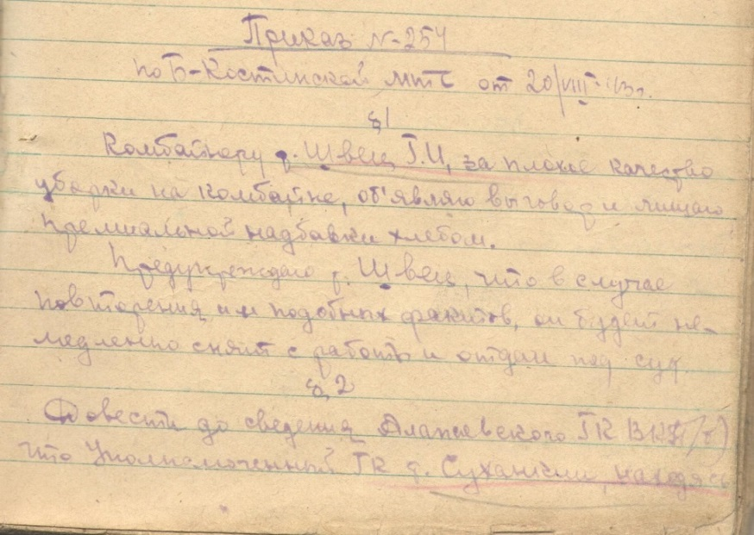
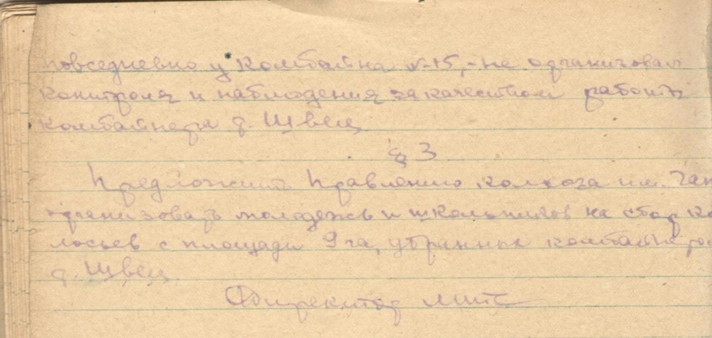
При некачественной уборке комбайнером зерновых, в поле отправляли школьников собирать оставшиеся колоски
Приказ по Больше - Костинской МТС от 20 августа 1943 года № 254
Рукопись. Копия
Архивный отдел Администрации МО Алапаевское
Ф. 88. Оп.1- л. Д.6 . Л. Л. 71, 71 об.

Slide 12
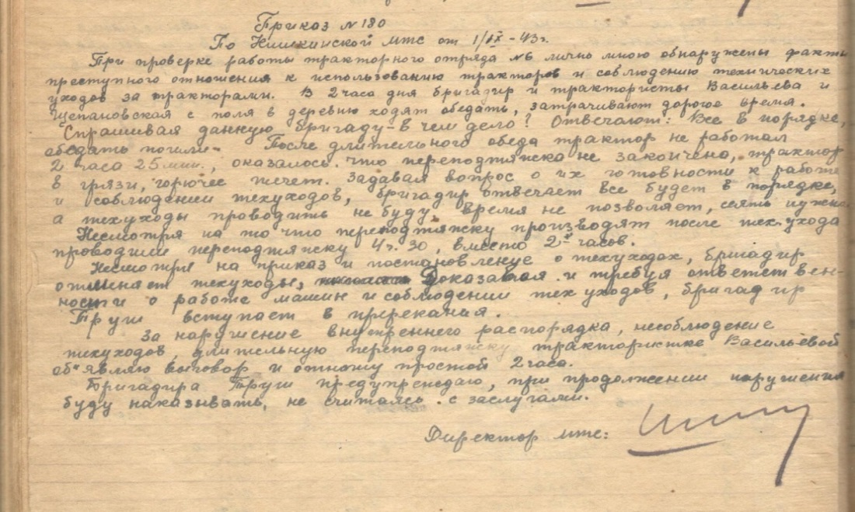
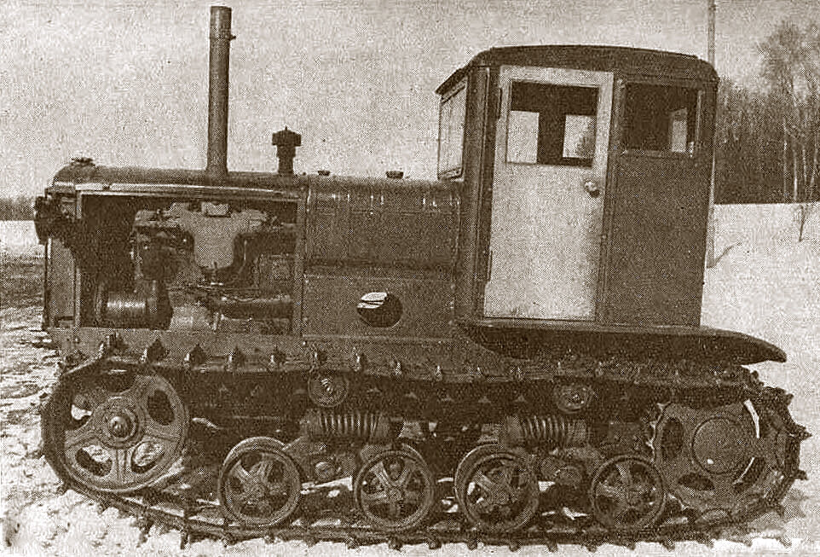
Трактористами в МТС в основном были женщины, которые не всегда могли обеспечить должный технический уход за тракторами
Приказ по Кишкинской МТС от 1 сентября 1943 года № 180.
Рукопись. Копия
Архивный отдел Администрации МО Алапаевское
Ф. 32. Оп.1- л. Д.3 . Л. 101 об.

Slide 13
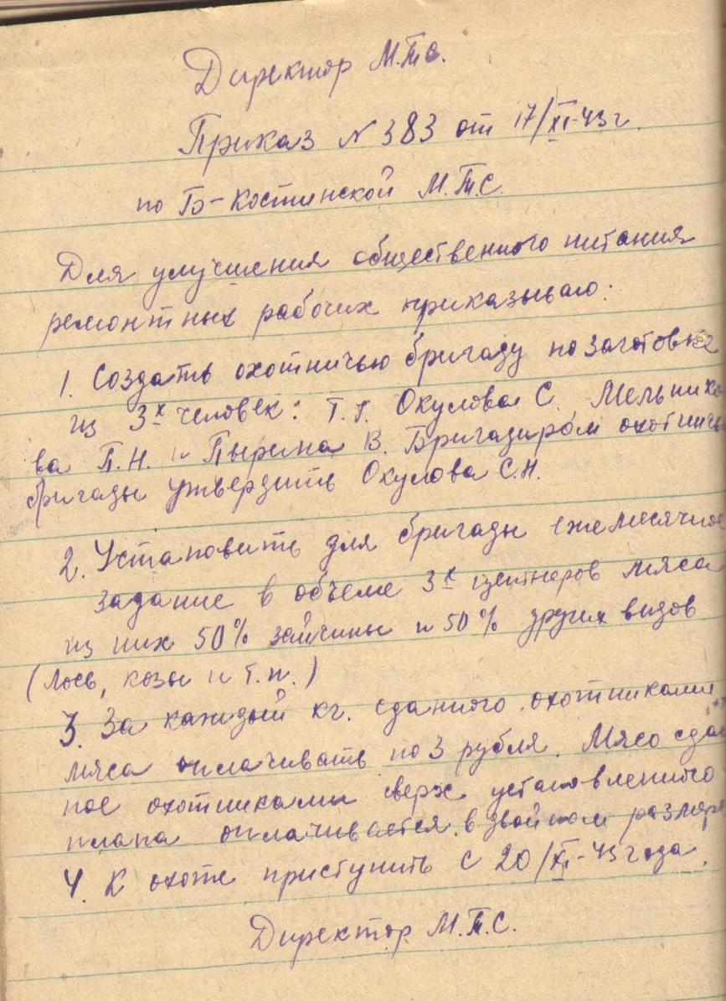
Для улучшения питания работников в МТС создавались охотничьи бригады, получавшие план по заготовке мяса
Приказ по Больше - Костинской МТС от 17 ноября 1943 года № 383
Рукопись. Копия
Архивный отдел Администрации МО Алапаевское
Ф. 88. Оп.1- л. Д.6 . Л. 112 об.

Slide 14
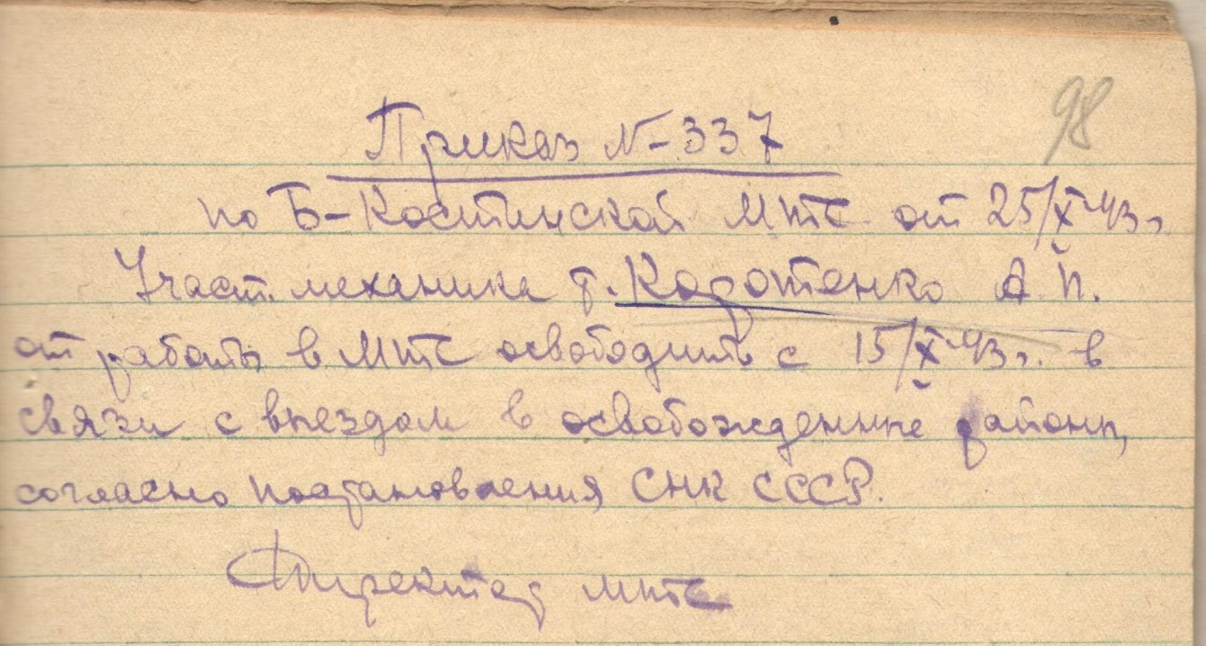
К осени 1943 года началось восстановление разрушенного хозяйства на освобождённых территориях. Ранее эвакуированные граждане стали возвращаться в свои города
Приказ по Больше - Костинской МТС от 25 октября 1943 года № 337
Рукопись. Копия
Архивный отдел Администрации МО Алапаевское Ф. 88. Оп.1- л. Д.6 . Л.98.

Slide 15
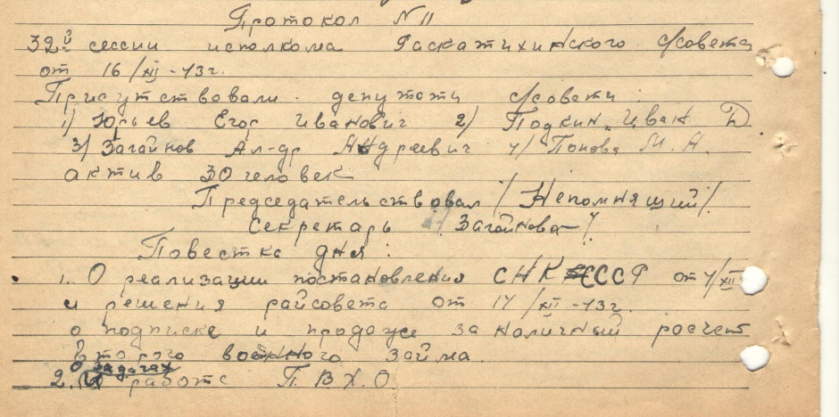
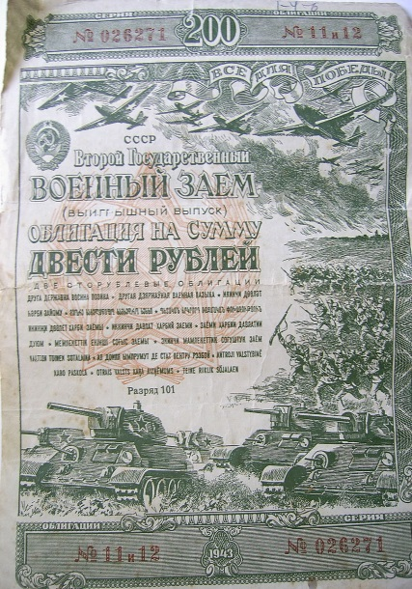
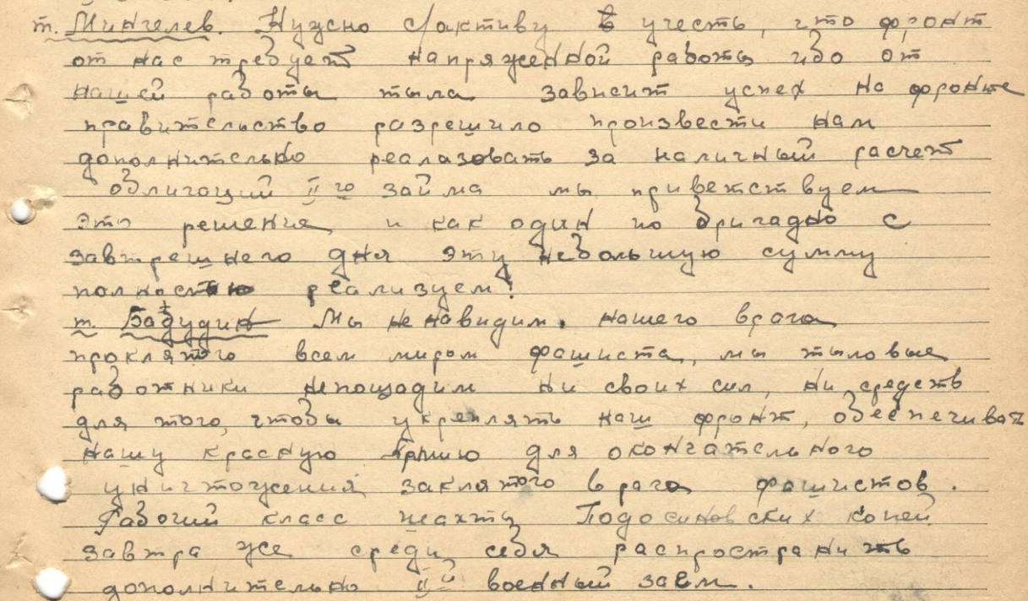
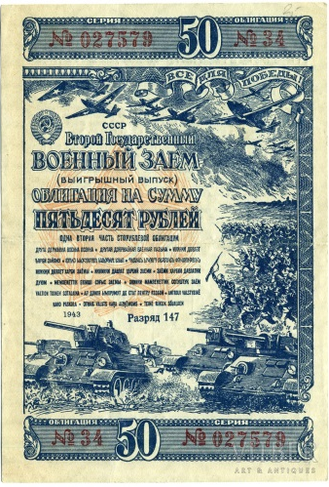
В соответствии с Постановлением СНК СССР
от 4 июня 1943 года началась реализация за наличный расчет облигаций Второго Государственного Военного заёма.
Облигации заёма были выпущены достоинством
500, 200, 100, 50, 25 рублей
Протокол заседания исполкома Раскатихинского сельского
Совета депутатов трудящихся от 16 декабря 1943 года № 11
Рукопись. Копия
Архивный отдел Администрации МО Алапаевское
Ф. 101. Оп.1. Д. 7. Л. 38 об., 39.

Slide 16
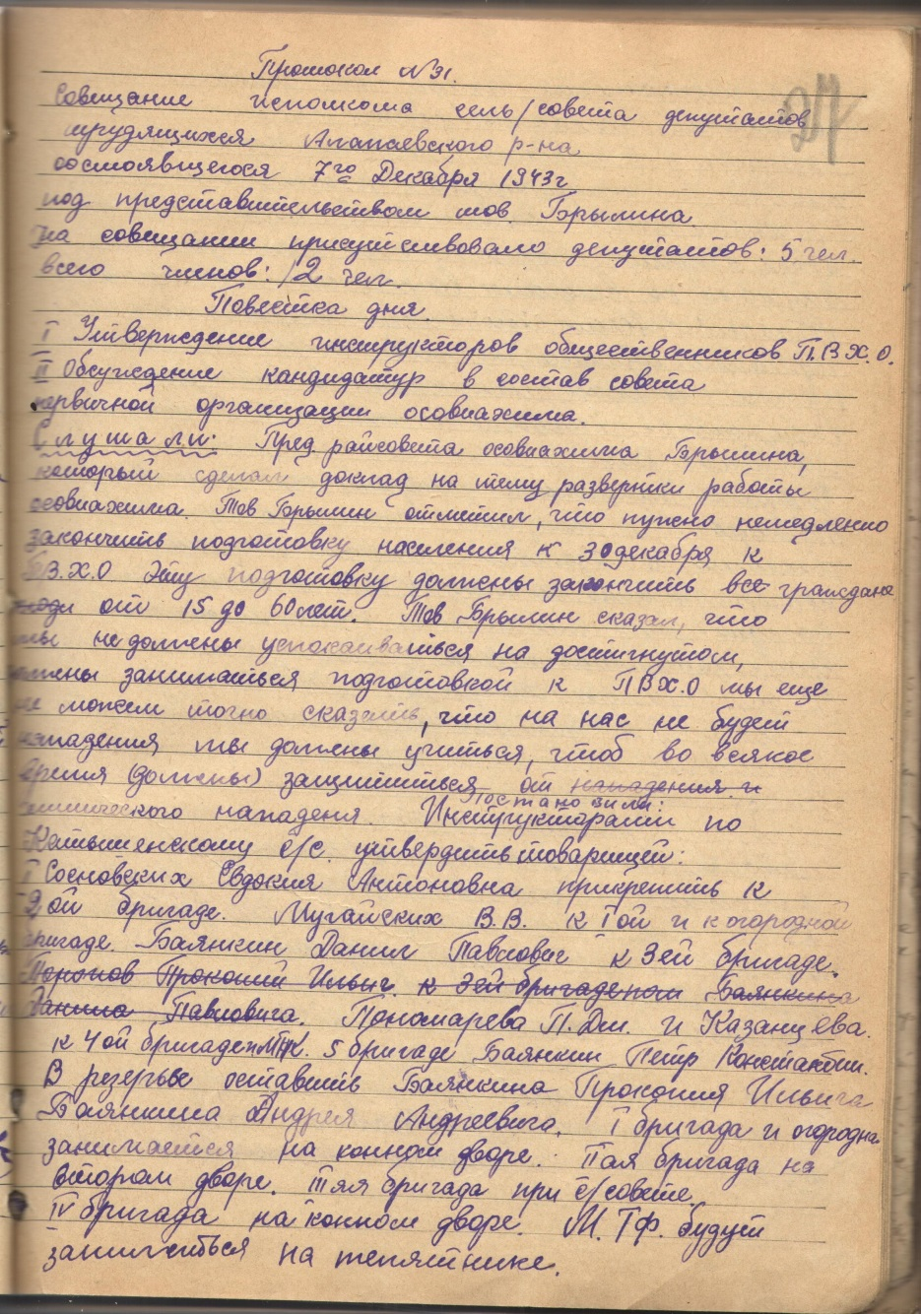
Несмотря на успехи Красной Армии,
в тылу продолжалось обучение граждан навыкам противовоздушной и противохимической обороны «чтоб во всякое время защищаться от химического нападения»…
Протокол заседания исполкома Катышинского сельского
Совета депутатов трудящихся от 7 декабря 1943 года № 31
Рукопись. Копия
Архивный отдел Администрации МО Алапаевское
Ф. 121. Оп.1. Д. 6. Л. 27.

Slide 17
Спасибо за внимание!

